Slide 1



Fillusion
Веб-приложение для генерации и заполнения баз данных с помощью AI
Версия 1 от 2025 года.

Slide 2
ОБЩЕЕ ОПИСАНИЕ И НАЗНАЧЕНИЕ
Fillusion​
Продукт (Система) представляет собой веб-сервис для автоматического генератора и наполнения баз данных синтетическими, но реалистичными данными с использованием нейросетевых моделей.
Fillusion предназначен для:
автоматического заполнения баз данных тестовыми, демо- и разработческими данными;
генерации данных с учётом уникальности и SQL-валидности;
поддержки различных форматов вывода: JSON, SQL, прямая запись в БД, БД (snapshot), CSV, ...;
настройки уведомлений о завершении процесса через VK мессенджер, email, или Telegram;
интеграции с внешними AI API для расширяемой генерации данных;
создания новых баз данных и их редактирования через визуальный редактор;
совместной работы команд при подготовке данных.
2

Slide 3
ПОЛЬЗОВАТЕЛИ И РЕШАЕМЫЕ ЗАДАЧИ
Fillusion​
Разработчики / QA инженеры | DevOps / аналитики | Продакт-менеджеры / пресейл-специалисты
Быстрое создание реалистичных тестовых данных без обфускации продакшн-данных | Автоматизация наполнения БД для тестовых контуров и демонстраций | Подготовка демо-окружений и быстрый запуск пилотных проектов
3

Slide 4
ТРЕНДЫ
Fillusion​
На российском рынке наблюдаются следующие тренды:
рост спроса на synthetic data для ML, тестирования и демонстраций;
ужесточение требований по безопасности данных (ФЗ-152, GDPR при трансграничных операциях);
популярность AI-сервисов и интеграции их в developer tools;
спрос на no-code / low-code инструменты для работы с БД;
развитие рынка collaboration-платформ (совместная работа команд);
рост числа российских AI-платформ и API (замещающих зарубежные).
4

Slide 5
КОНКУРЕНТЫ
Fillusion​
На российском рынке наблюдаются следующие конкуренты:
Mockaroo – web-сервис; преимущество: удобный интерфейс; ограничение: англоязычный, нет глубокой интеграции;
Generatedata.com – генерация таблиц; преимущество: доступность; ограничение: слабая поддержка форматов, отсутствие визуализации.
Tonic.ai – платформа для генерации тестовых данных; преимущество: поддержка сложных сценариев и интеграций; ограничение: высокая стоимость, англоязычный интерфейс.
5

Slide 6
СРАВНЕНИЕ С КОНКУРЕНТАМИ
Fillusion​
Критерий | Fillusion | Mockaroo | Generatedata.com | Tonic.ai
Генерация данных
Интеграция с AI
Прямая запись в БД
Визуальный редактор структуры БД
Форматы экспорта | SQL, JSON, CSV, снапшоты | SQL, JSON, CSV, EXCEL, XML, HTML | SQL, JSON, CSV, EXCEL, XML, HTML | SQL, JSON, CSV, EXCEL, XML, HTML
Совместная работа
Ориентирование на внутренний рынок и соблюдение ФЗ-152
Бесплатный лимит | 5k строк | 1k строк | 500 строк за раз | нет
6

Slide 7
КОНКУРЕНТНЫЕ ПРЕИМУЩЕСТВА
Fillusion​
Fillusion отличается от конкурентов:
поддержкой нейросетевых API (DeepSeek, Gemini, российские AI API, …);
прямой записью в БД через агент (по типу Postman);
встроенным визуальным редактором БД;
возможностью совместной работы команд;
разнообразием форматов (SQL, JSON, CSV, снапшоты готовых БД, …).
7

Slide 8
МОНЕТИЗАЦИЯ
Fillusion​
Модель монетизации предусматривает:
Freemium: ограничение по строкам и таблицам (до 1k строк, 1 таблица);
Pro-подписка: ежемесячная плата (1–2 тыс. руб.), до 10k строк;
Enterprise: кастомные лицензии и интеграции;
дополнительные доходы: продажа шаблонов БД, рекламные места в интерфейсе.
Важно: монетизация будет запущена только после успешного выхода на рынок и подтверждения востребованности продукта. На этапе MVP и пилота продукт будет бесплатным. Однако при показе продукта данный функционал планируется продемонстрировать.
8

Slide 9
ПЛАН ИССЛЕДОВАНИЙ
Fillusion​
План исследований:
выборка: у 5 человек взяли интервью (CVO-архитектор IT компании, QA-инженер и 3 разработчика из бигтех компаний) и 26 опросили;
гипотезы:
разработчики и QA тратят значительное время на ручную подготовку тестовых данных;
текущие зарубежные аналоги не удовлетворяют потребности российских пользователей;
возможность прямой записи в БД и визуального редактирования структуры — ключевые конкурентные преимущества, которые повысят конверсию;
совместная работа над данными в команде — востребованная фича;
пользователи готовы платить за увеличение лимитов (1k строк, несколько таблиц) и кастомные шаблоны;
интеграция с Telegram/VK для уведомлений — важный функционал;
российские компании предпочитают использовать отечественные AI API из-за требований ФЗ-152 и импортозамещения.
цели исследования: проверить востребованность продукта Fillusion среди целевой аудитории; выявить текущие используемые решения для генерации тестовых данных; оценить восприятие ключевых фич; собрать обратную связь по модели монетизации.
9

Slide 10
ИТОГИ ИССЛЕДОВАНИЙ
Fillusion​
Итоги исследований:
подтвердилось:
разработчики и QA тратят значительное время на ручную подготовку тестовых данных;
текущие зарубежные аналоги не удовлетворяют потребности российских пользователей;
совместная работа над данными в команде — востребованная фича;
интеграция с Telegram/VK для уведомлений — важный функционал;
возможность прямой записи в БД и визуального редактирования структуры — ключевые конкурентные преимущества, которые повысят конверсию;
российские компании предпочитают использовать отечественные AI API из-за требований ФЗ-152 и импортозамещения.
частично подтвердилось:
пользователи готовы платить за увеличение лимитов (1k строк, несколько таблиц) и кастомные шаблоны.
Какие изменения необходимы: стоит увеличить бесплатный лимит строк до 5k. Кастомные шаблоны не являются приоритетом для MVP — их реализацию стоит рассматривать только при наличии дополнительных ресурсов и времени после фокусировки на ключевых функциях.
10

Slide 11
ФУНКЦИОНАЛЬНЫЕ ТРЕБОВАНИЯ
Fillusion​
Fillusion должен обеспечивать:
автогенерацию данных через AI API;
поддержку форматов: SQL, JSON, CSV, снапшот БД, прямая запись в бд, …;
редактирование структур БД через встроенный редактор;
создание новых БД, использование шаблонов;
совместную работу (рабочая доска);
интеграции (VK, Telegram, email).
11

Slide 12
ТЕХНИЧЕСКИЕ ТРЕБОВАНИЯ (предварительные)
Fillusion​
Fillusion разрабатывается с учётом:
архитектурного стиля: микросервисная;
технологического стека: Java Spring, GoLang, Python, TypeScript, React, gRPC, Kafka, Protobuf;
баз данных: PostgreSQL (основная), возможность расширения;
безопасности:
JWT с разделением на access и refresh токены (динамическая ротация ключей);
CSRF-защита;
защита от SQL-инъекций и XSS;
и др;
сетевой слой и балансировка: Nginx для SSL-терминации, маршрутизации и балансировки нагрузки;
масштабируемости: Docker, Kubernetes;
мониторинга и CI/CD: Prometheus, Grafana, GitHub.
12

Slide 13
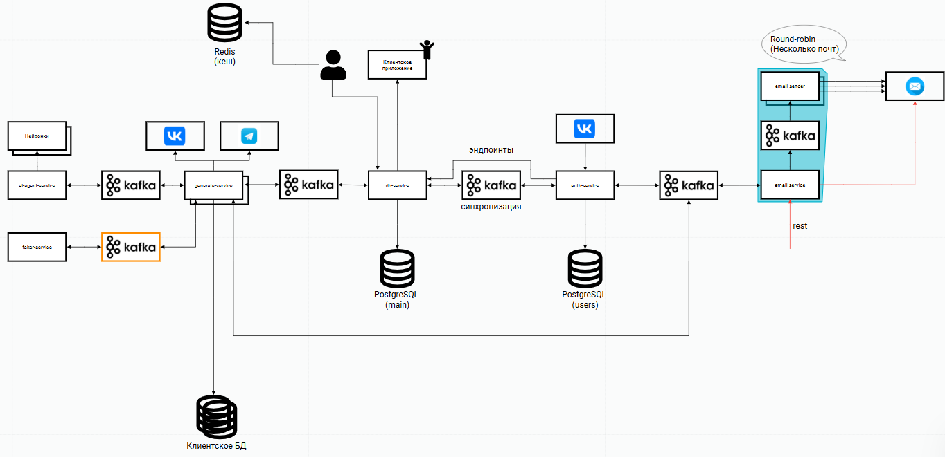
СХЕМА ПРОЕКТА
Fillusion​
Ссылка на схему проекта: https://draft.io/6f2haexftxrn3mv8gaq9czrgasetsdxhru5u6988uyss
13

Slide 14
РОАДМАП
Fillusion​
Реализация API для генерации данных через нейросети (включая интерфейс для заполнения 1 таблицы)
Прототип визуального редактора баз данных, страница с проектами
Итоговый интерфейс визуального редактора БД и сервиса генерации, страница монетизации, написание функционала загрузки данных напрямую в БД
Должен быть работающий MVP
Реализован продукт Подготовлена предзащита
РК1
1 окт
РК2
15 окт
Хакатон 2
1 ноя
UX — интервью
15 ноя
РК5
10 дек
Хакатон 1
4 окт
РК3
29 окт
РК4
12 ноя
Функциональное тестирование
3 дек
Предзащита
17 дек
Макеты интерфейса, определен стек технологий
Доработка генерации через нейросети и настройка генерации данных через Faker, интерфейс: ввод параметров генерации и вывод результата (для 1 таблицы)
Доработка визуального редактора баз данных, настройка многотабличной генерации данных для БД
Визуальный редактор БД, страницы генерации данных, страницы получения результатов, страница с проектами, скачивание заполненной БД
Повышение качества реализованного функционала, добавления вариативностей форматов ввода/вывода
14

Slide 15
КОМАНДА ПРОЕКТА
Fillusion​
N | Роль | ФИО | VK, Telegram | Зона ответственности
01 | Тимлид / SA / Back | Куренков Дмитрий Александрович | @dimakurenkov, @KURDMIALE | Архитектура, бекенд, лид
02 | Back / DevOps | Селянинов Дмитрий Сергеевич | @nonrepp, @nonrepp | Бекенд, инфраструктура
03 | Front / UI/UX | Светлаков Владимир Денисович | @vovasvl, @vovasvl3 | Фронтенд, дизайн
04 | Front / Security / SEO | Чупраков Сергей Дмитриевич | @isupi, @chsrjk | Фронтенд, безопасность, SEO
Решаемые задачи:
Frontend-разработчики (2): тяжёлый блок визуального редактирования данных и широкий спектр функционала (настройки генерации, интеграции, визуальные редакторы БД), для обеспечения высокого качества и скорости разработки в условиях сложного UI/UX необходима работа двух фронтенд-разработчиков;
Backend-разработчики (2): реализация микроссервисной логики на разных языках программирования, интеграция с AI API, работа с Kafka/gRPC, обеспечение безопасности и масштабируемости, написание агента; два специалиста позволят параллельно вести разработку ядра системы и модулей интеграций, сохраняя высокую производительность команды;
DevOps / инфраструктура (1): настройка CI/CD, мониторинга, контейнеризации и оркестрации (Docker, Kubernetes, Prometheus, Grafana), а также обеспечение стабильной среды для разработки и продакшена;
дополнительно (будущее развитие):
ML-специалисты — для внедрения интеллектуальных алгоритмов генерации данных и персонализации сценариев;
Мобильные разработчики — для расширения экосистемы и создания мобильного клиента.
15

Slide 16

Благодарим за внимание, по любым вопросам готовы ответить по запросам через указанные на слайде 15 контакты!

